Slide 1
Лекарственные препараты с усовершенствованными биофармацевтическими свойствами.
Твердые лекарственные формы.

Slide 2
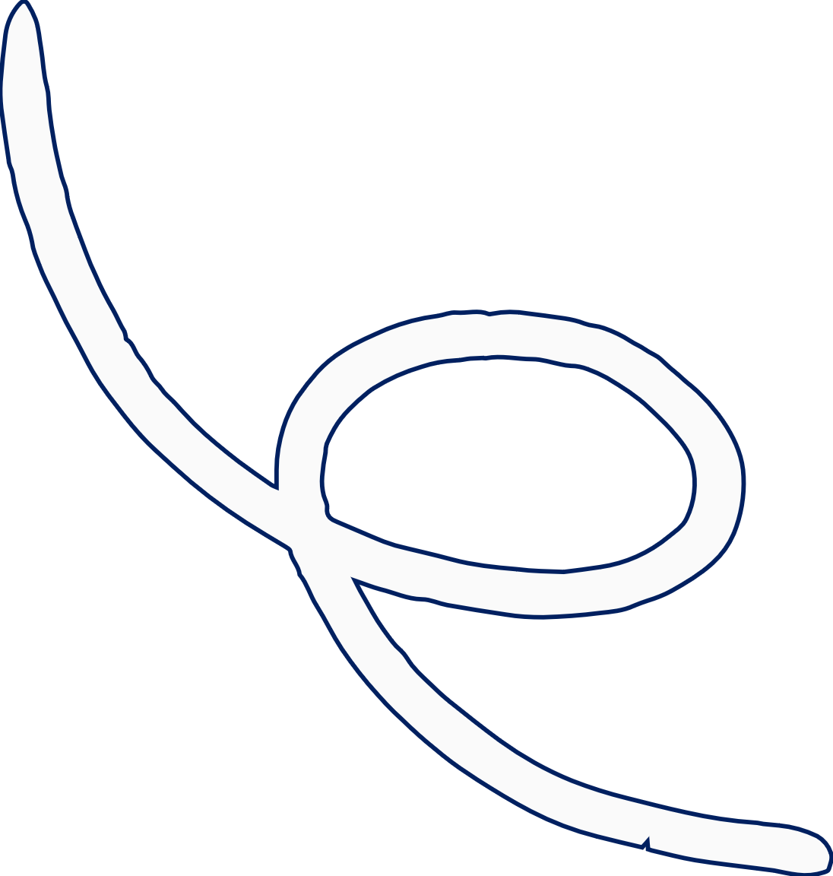
Таблетки
Таблетки - твердая дозированная лекарственная форма, получаемая прессованием порошков и гранул, содержащих одно или более лекарственных веществ с добавлением или без вспомогательных веществ.
Таблетки с модифицированным высвобождением – таблетки с измененным, по сравнению с обычной формой, механизмом и характером высвобождения лекарственных веществ.
Представляют собой покрытые или непокрытые таблетки, содержащие специальные вспомогательные вещества или полученные по особой технологии, что позволяет изменять скорость или место высвобождения лекарственного вещества.

Slide 3
Таблетки с модифицированным высвобождением
Таблетки с ускоренным высвобождением
Таблетки с отсроченным высвобождением
Таблетки с многофазным высвобождением
Таблетки с покрытием кишечнорастворимым
Таблетки многофазные
Таблетки рапид
Таблетки кишечнорастворимые
Таблетки рапид ретард
Таблетки с контролируемым высвобождением
Таблетки пролонгированные
Таблетки плавающие
Таблетки имплантируемые (таблетки депо)
Таблетки каркасные
Таблетки с микрокапсулами
Таблетки ретард
Таблетки многослойные
Коржавых Э.А., 2004

Slide 4
Особенности, которые необходимо учитывать при создании таблеток с модифицированным высвобождением
условия всасывания АФИ в ЖКТ: место, скорость и механизм всасывания;
растворимость в ЖКТ;
особенности фармакокинетики: наличие пресистемного метаболизма, взаимосвязь скорости всасывания с концентрацией лекарственного вещества в плазме крови;
особенности фармакодинамики: связь концентрация-эффект, вероятность развития толерантности при постоянном поступлении АФИ в организм

Slide 5
Преимущества таблеток с модифицированным высвобождением
позволяют изменять скорость и продолжительность высвобождения, место высвобождения, интенсивность терапевтического эффекта лекарственного вещества;
защита лекарственного вещества от деградации в ЖКТ;
увеличение времени транзита в верхних отделах ЖКТ;
улучшение проницаемости через эпителиальные барьеры

Slide 6
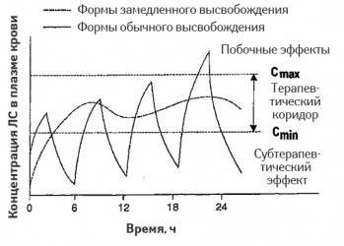
лекарственные формы с модифицированным высвобождением могут быть важны для лекарственных средств с очень коротким периодом полувыведения (T1/2), которые требуют многократного применения в сутки, или имеющих, наоборот, очень большой период полувыведения для устранения «пиковых» концентраций в крови, а также для препаратов с узким терапевтическим индексом для предупреждения развития токсических концентраций в крови.
Получение более стабильных и предсказуемых концентраций лекарственных веществ в плазме крови в рамках терапевтического коридора, что сопровождается стабильностью терапевтического эффекта в течение интервала дозирования, снижением развития концентрационно-зависимых побочных эффектов, повышением приверженности больных терапии

Slide 7
Методы модификации
физические: использование веществ, замедляющих всасывание, метаболизм и выведение лекарственного вещества;
химические: получение труднорастворимых солей, замена одних функциональных групп на другие, введение новых химических группировок в состав молекулы исходного вещества;
технологические: инкорпорирование в матрицу, покрытие специальными оболочками.

Slide 8
Таблетки с ускоренным высвобождением
Таблетки с ускоренным высвобождением (рапид) – таблетки с модифицированным (ускоренным) наступлением действия лекарственного вещества.
создание растворимых солей лекарственного вещества;
повышение растворимости труднорастворимых веществ;
получение твердых дисперсных систем.

Slide 9
Таблетки с отстроченным высвобождением
Высвобождение лекарственного вещества начинается позже и длится дольше, обеспечивая замедленное начало действия лекарственного вещества.
таблетки кишечнорастворимые (желудочно-резистентные, гастрорезистентные, таблетки, растворимые в кишечном соке, таблетки энтеросолюбильные, энтеротаблетки) – таблетки, устойчивые в желудочном соке и высвобождающие лекарственные вещества в кишечнике.
таблетки с кишечнорастворимым покрытием.

Slide 10
Таблетки с многофазным высвобождением
таблетки многофазные– таблетки пролонгированного действия, получаемые путем прессования смеси гранулятов, имеющих разную скорость высвобождения одного и того же лекарственного вещества.
таблетки рапид ретард – таблетки с двухфазным высвобождением, содержащие смесь микрогранул с быстрым и с пролонгированным высвобождением лекарственного вещества. Обеспечивают быстрое наступление эффекта и длительное действие лекарственного вещества.

Slide 11
Классификация существующих профилей модифицированного высвобождения,
представленным на сайте компании «Colorcon®»
- www.colorcon.com/formulation/app/tailoring-release-profiles
Delayed / Sustained Замедленное высвобождение | Ascending Восходящее высвобождение | Enteric Кишечно-растворимое (желудочно-резистентное)
Intestinal Локализованное в дальних отделах кишечника | First Order По уравнению первого порядка | Modified Enteric Модифицированное, кишечно-растворимое
Pulsatile Пульсирующее высвобождение | Biphasic Бифазное высвобождение | Zero Order По уравнению нулевого порядка

Slide 12
Таблетки с контролируемым высвобождением
Обеспечивают быстрое достижение и длительное поддержание на постоянном уровне терапевтической концентрации лекарственного вещества в плазме крови, постоянство фармакологического эффекта.
Характеризуются удлинением времени поступления лекарственного вещества в биофазу и его высвобождением, соответствующим реальной потребности организма.

Slide 13
Высвобождение будет контролируемым при соблюдении условий:
известен вид математической зависимости количества высвободившегося лекарственного вещества от параметров, влияющих на процесс высвобождения;
лекарственное вещество высвобождается согласно фармакокинетической рациональной скорости илши скоростной программе;
на скорость высвобождения не влияют или влияют незначительно физиологические условия (рН и ферментный состав жидкостей ЖКТ и др.). Скорость определяется свойствами самой таблетки и может быть теоретически предсказана с достаточной точностью
Если какое-либо из этих условий не выполняется, тогда таблетки относят к пролонгированным формам.

Slide 14
Математические модели контролируемого высвобождения
Mt - количество высвободившегося вещества за время t;
M0 - исходное количество лекарственного вещества;
k – константа высвобождения;
D – константа диффузии
Eulálio et al., Pharmaceutics 2023. https://doi.org/10.3390/pharmaceutics15030955

Slide 15
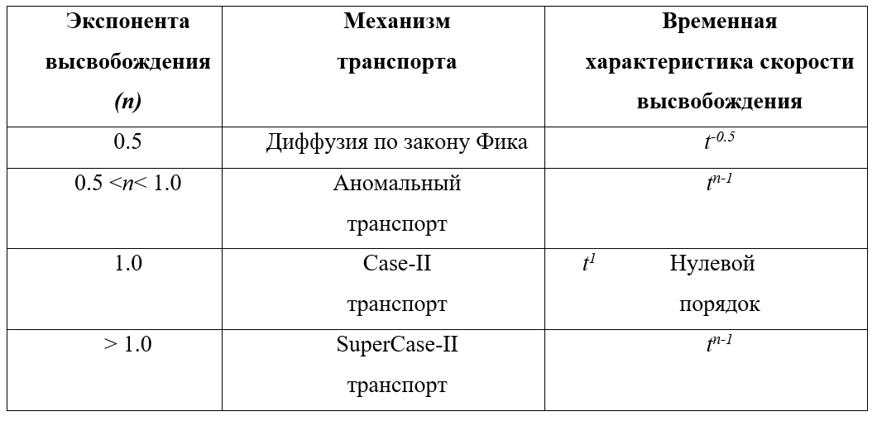
Механизмы транспорта лекарственных веществ в соответствии с уравнением Korsmeyer-Peppas
Korsmeyer et al., 1983

Slide 16
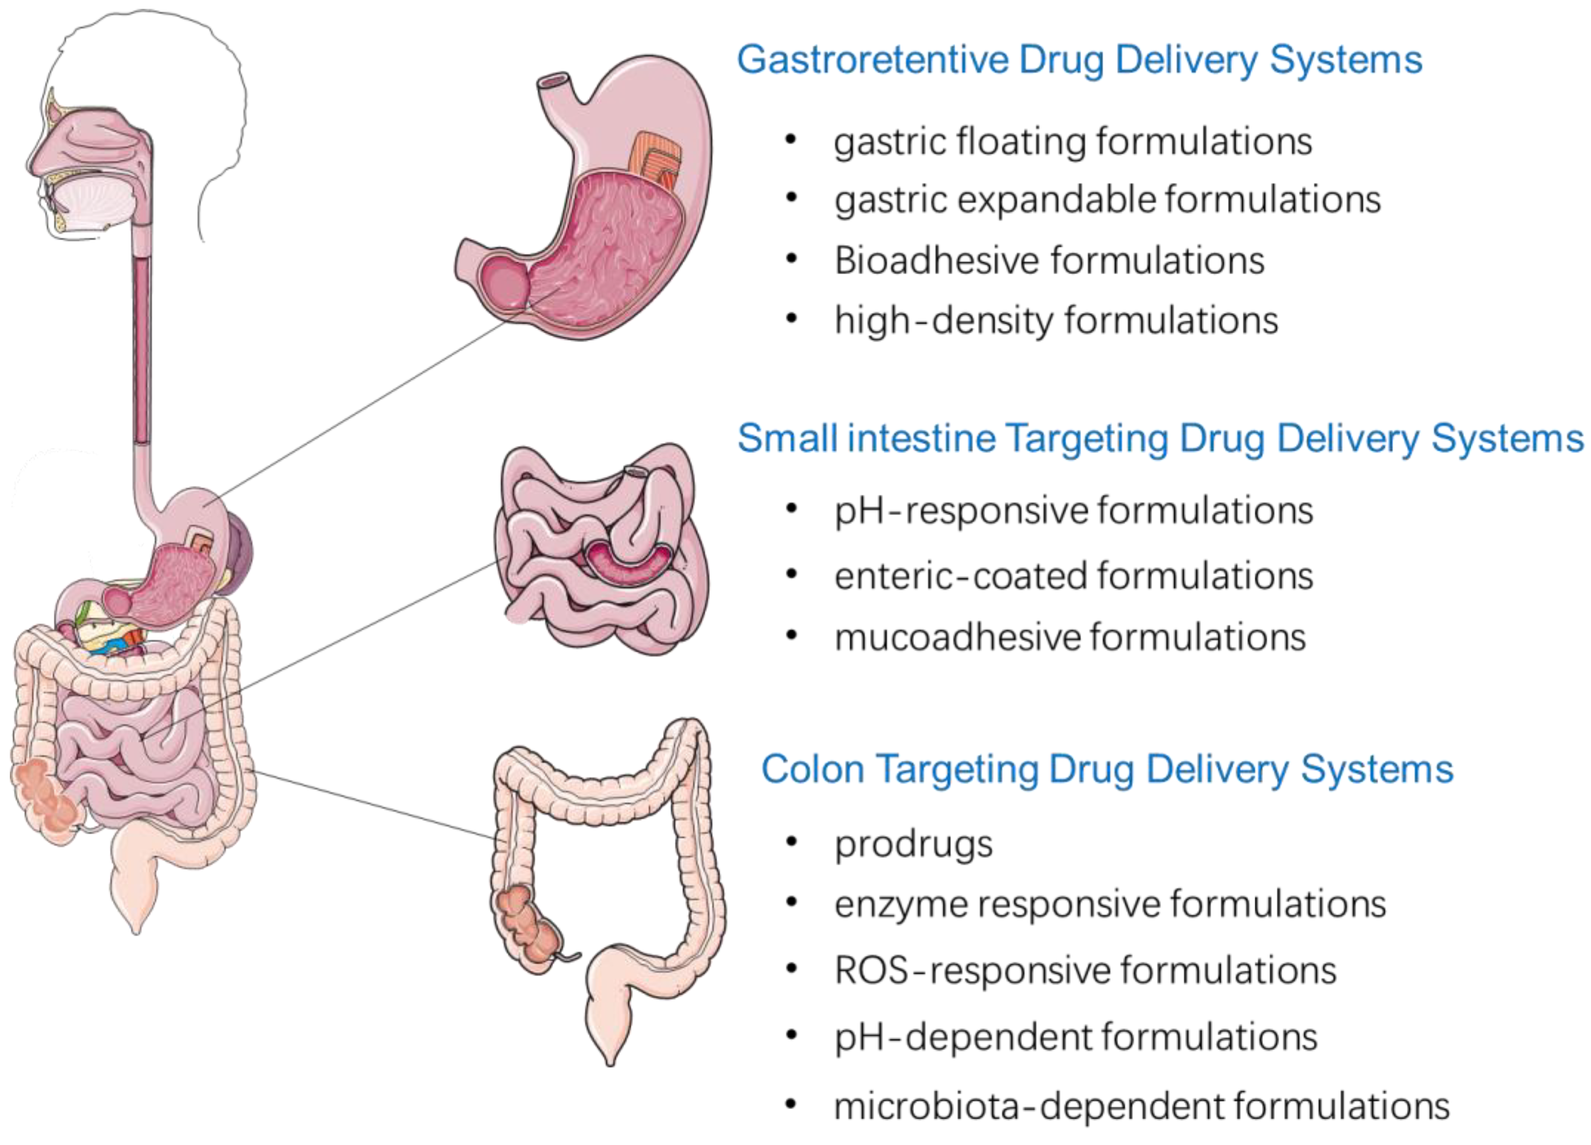
Пероральные системы с контролируемой доставкой лекарственных веществ
Lou et al., Pharmaceutics 2023
https://doi.org/10.3390/pharmaceutics15020484

Slide 17
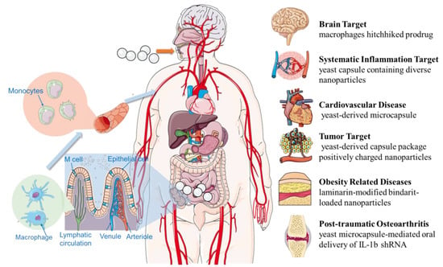
Пероральные системы с контролируемой доставкой лекарственных веществ
Lou et al., Pharmaceutics 2023
https://doi.org/10.3390/pharmaceutics15020484

Slide 18
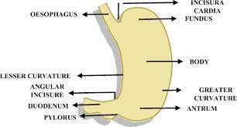
Гастроретентивные системы доставки лекарств (удерживаемые в желудке)
Существует ряд лекарственных веществ, эффективно всасывающихся лишь в верхней части желудочно-кишечного тракта, а именно: в желудке и проксимальной области тонкого кишечника.
В настоящее время одним из перспективных путей повышения эффективности фармакотерапии становится создание препаратов пролонгированного действия с гастроретентивным эффектом, то есть удерживаемых в желудке в течение длительного времени.
анальгетики, транквилизаторы, антидепрессанты, диуретики, витамины, антибиотики, антацидные, седативные, противопаркинсонические, противоастматические профилактические препараты, противовоспалительные, антигельминтные, антиангинальные препараты, гормональные препараты

Slide 19
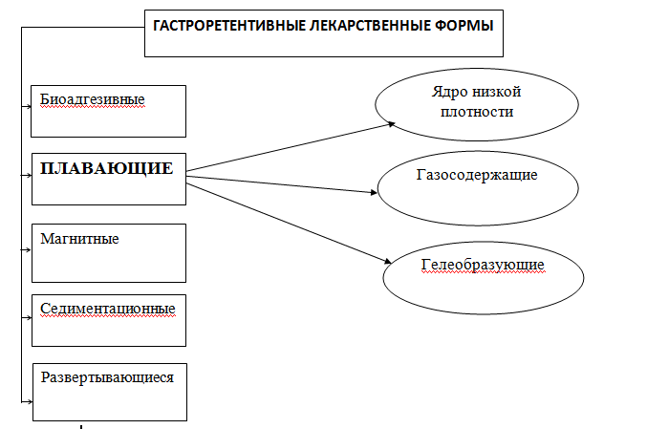
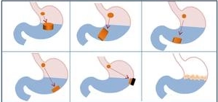
Классификация гастроретентивных лекарственных форм
**
*Arora et al., 2005
** Tripathi et al., 2019
*

Slide 20
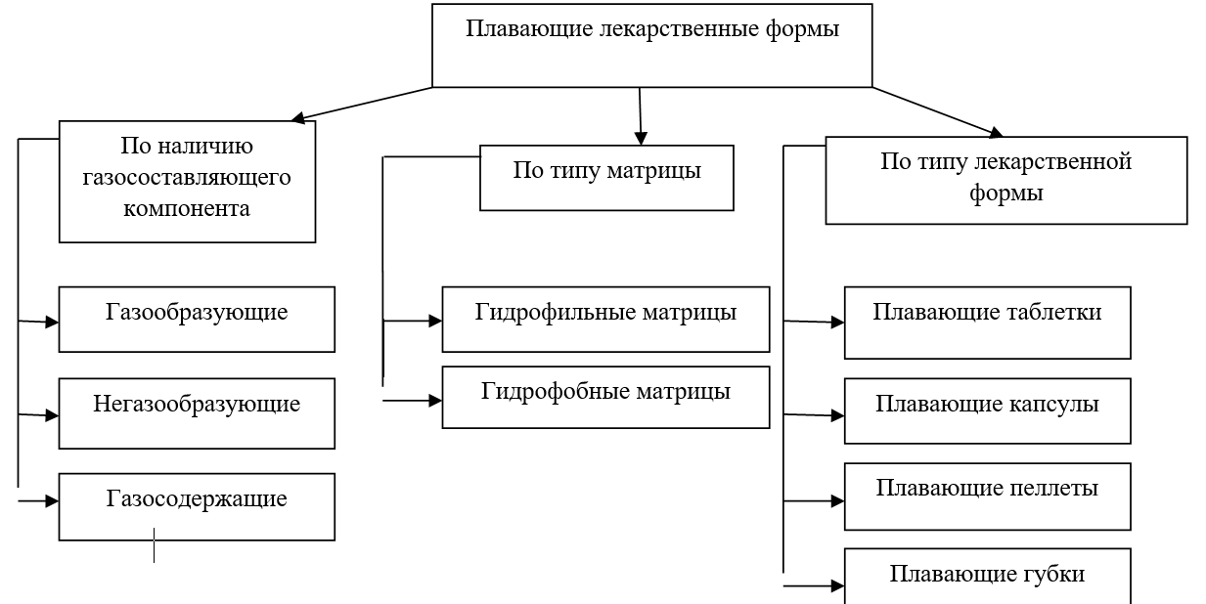
Плавающие таблетки (Floating drug delivery systems)
Плавающие системы –гидродинамически сбалансированные системы, имеющие плотность меньше, чем желудочный сок.
В результате они плавают на поверхности в течение длительного времени, не влияя скорость опорожнения.
Пока система плавает, лекарственное вещество постепенно высвобождается с необходимой скоростью.
После высвобождения лекарственного вещества матрица удаляется из желудка.

Slide 21
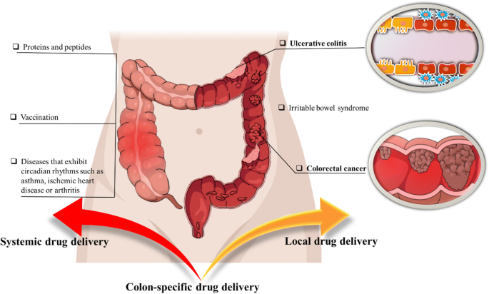
Доставка АФИ в толстый кишечник (Colon targeted drug delivery system)
Данный метод доставки позволяет достичь успехов как в терапии заболеваний толстого кишечника (язвенный колит, болезнь Крона, колоректальный рак, хронический панкреатит, синдром раздраженного кишечника), так и в терапии системных заболеваний путем повышения биодоступности АФИ, оптимальной зоной абсорбции которых является данная область ЖКТ
АФИ: месалазин, сульфасалазин, дексаметазон, гидрокортизон, преднизолон, лоперамид, куркумин, а также НПВС (аспирин, индометацин, диклофенак натрия, целекоксиб, мелоксикам), 5-фторурацил, капецитабин и др.

Slide 22
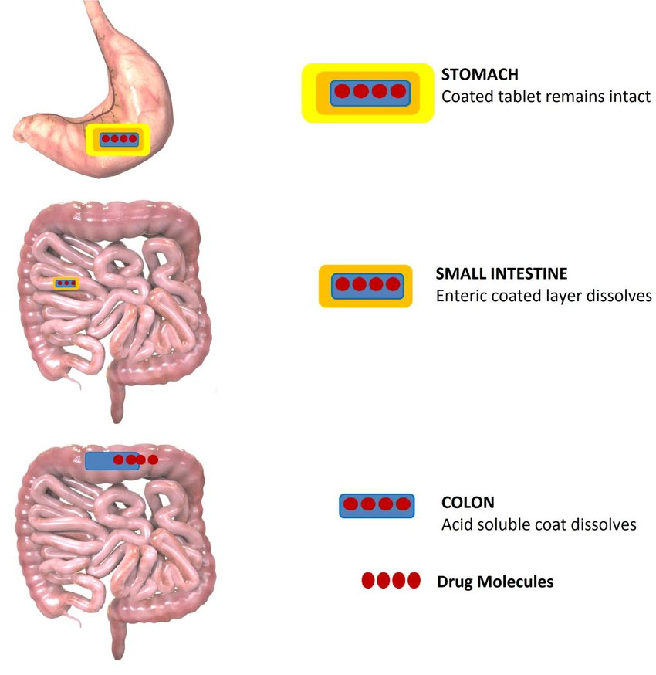
Доставка АФИ в толстый кишечник (Colon targeted drug delivery system)
использование пролекарств;
использование биодеградируемых материалов, разрушаемых кишечной микрофлорой или ферментами;
создание время-зависимых систем;
создание биоадгезивных систем;
использование кишечнорастворимых пленочных покрытий;
микрокапсулирование.

Slide 23
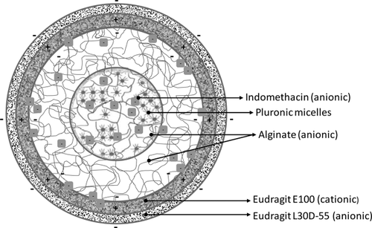
Микрокапсулированные лекарственные формы
Микрокапсулы – капсулы, состоящие из тонкой оболочки на основе полимерного или другого материала, шарообразной или неправильной формы, размером от 1 до 2000 мкм, содержащей твердые или жидкие активные действующие вещества с добавлением или без добавления вспомогательных веществ.

Slide 24
Таблетки пролонгированные
Таблетки, из которых лекарственное вещество высвобождается либо несколькими порциями, либо медленно и равномерно, обеспечивая увеличение продолжительности действия лекарственного вещества путем замедления его высвобождения.
Таблетки ретард – пролонгированные таблетки, обеспечивающие в организме запас лекарственного вещества и его последующее медленное высвобождение.
Таблетки матричные – таблетки с непрерывным , равномерно продленным высвобождением и поддерживающим действием лекарственных веществ.
Таблетки с периодическим высвобождением – пролонгированные таблетки, при применении которых лекарственное вещество высвобождается порциями.

Slide 25
Таблетки пролонгированные
Таблетки с непрерывным высвобождением – пролонгированные таблетки, при введении которых высвобождается начальная доза лекарственного вещества, а остальные (поддерживающие) дозы высвобождаются с постоянной скоростью, соответствующей скорости элиминации и обеспечивающей постоянство желаемой терапевтической концентрации.
Таблетки с отсроченным высвобождением – пролонгированные таблетки, при введении которых высвобождение лекарственного вещества начинается позже и длится дольше, чем из обычной лекарственной формы.
Таблетки резервуарного типа – представляют собой ядро, содержащее лекарственное вещество, и полимерную оболочку, которая определяет скорость высвобождения.
Таблетки имплантируемые – стерильные таблетки с пролонгированным высвобождением в виде диска или цилиндра для имплантации под кожу.

Slide 26
Терапевтические системы доставки лекарственных веществ
Лекарственные формы с контролируемым высвобождением лекарственного вещества со скоростью, установленной заранее, через определенное время, в определенном месте, в соответствии с реальной потребностью организма.
Основные элементы:
Лекарственное вещество;
Элемент, контролирующий высвобождение лекарственного вещества;
Платформа, на которой размещена система;
Терапевтическая программа.

